Slide 1
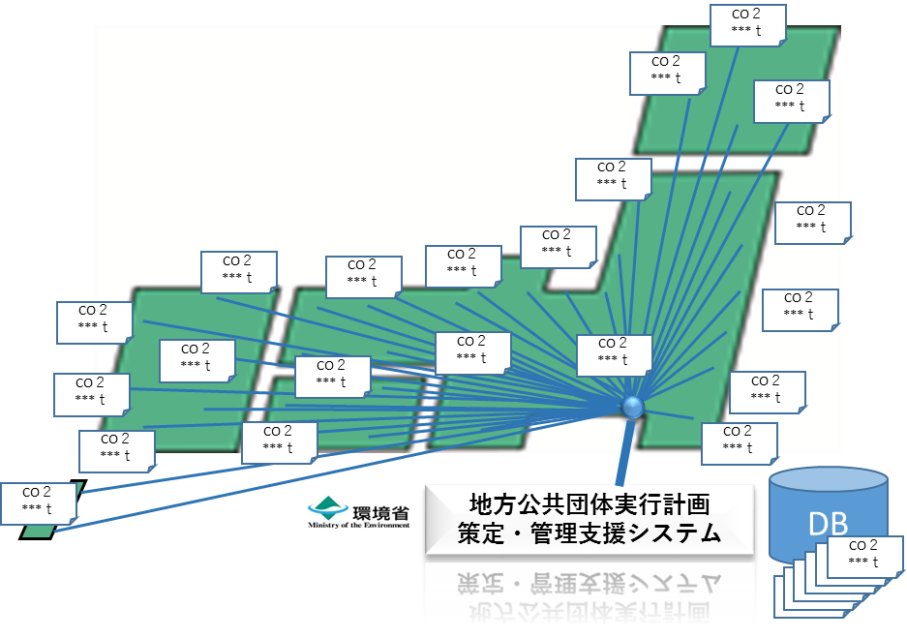
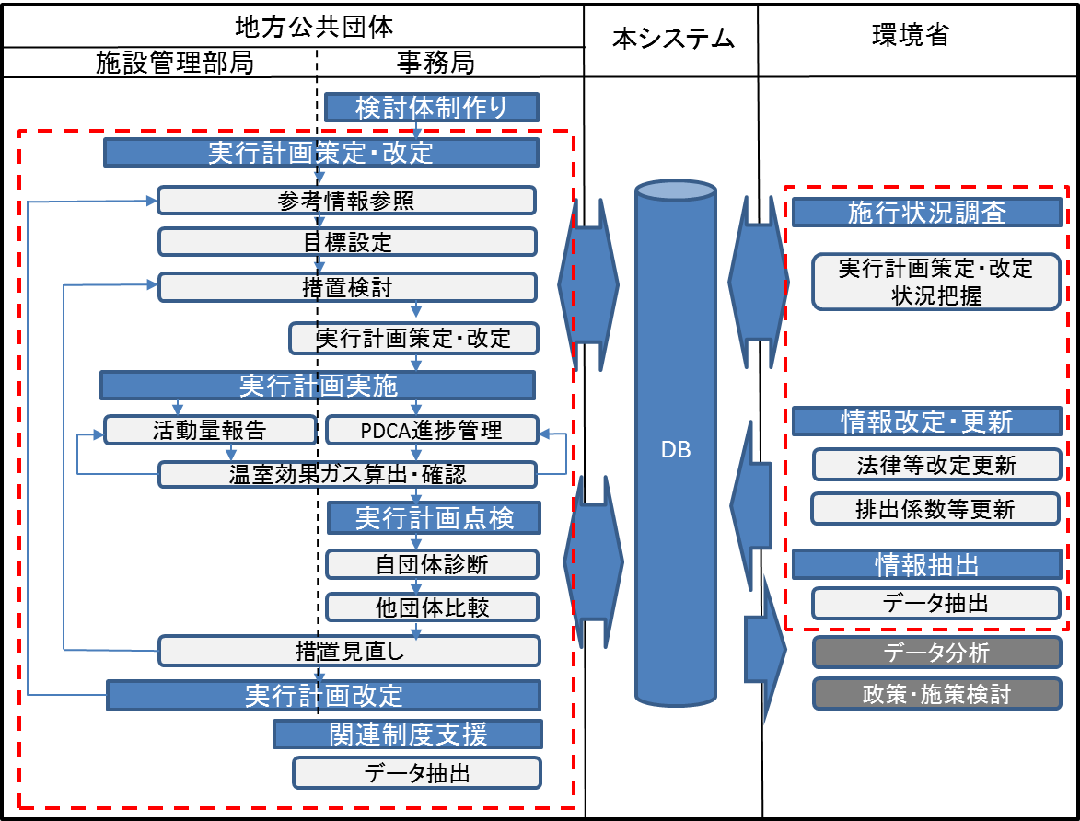
「地方公共団体実行計画策定・管理支援システム」構想
制度
施策番号：32
担当課：大臣官房環境計画課（03-5521-8232）
構想・現状
○現在、環境省では、各市区町村のCO2排出量や地球温暖化対策に関するデータ・情報の算定・集計等を支援するための情報システムの開発に着手。
○すでに、全国11の自治体にて、試作版システムの実証を実施。
○平成30年度予算案に本格的な情報システムの整備経費を計上。同年度内に完成予定。
ネットワークで全国の地方公共団体と環境省を結ぶ
地方公共団体実行計画策定・管理支援システム
＜情報システムの仕組み＞
イメージ
期待される効果
○自治体におけるCO2排出量の集計や取組の記録を効率的にサポート。
○全国の都道府県・市区町村と環境省をネットワークで結び、データ・情報を適切に共有。
○各自治体の取組状況の定期的な評価や、複数自治体の取組状況の比較・分析も可能。
1
担当課：総政G 環境計画課 （03-5521-8232）

Slide 2
「地方公共団体実行計画」の策定・実施を巡る課題
環境省では、「地方公共団体実行計画」の策定・実施の状況について、全国的な調査や地方公共団体へのヒアリングを実施し、多くの地方公共団体に共通する主な課題を整理。
１）地方公共団体実行計画を策定した経験のない団体における
策定に必要な基礎知識、PDCA推進のためのノウハウ、人材リソースの不足 等
２）地方公共団体実行計画を策定した経験のある団体における
計画のPDCA推進に必要な情報・データの不備、集計・確認にかかる労力の負担等
３）膨大な対象施設（地方公共団体が所有又は管理している公共施設等※）
都道府県が 100,363 棟、市区町村が333,555 棟、計433,918 棟
※公共用及び公用の建物：非木造の2 階建以上又は延床面積200 ㎡超の建築物
４）地方公共団体実行計画制度に類似する制度が併存している状況
地方公共団体は、これら制度についても的確かつ効率的に対応する必要があるものの、
これらの作業は膨大にして煩雑
・温室効果ガス排出量算定・報告・公表制度
・省エネ法に基づく定期報告制度
・条例に基づく報告書制度・計画書制度 等
更なる温室効果ガス削減に向けて、まずは、
より具体的に取組の状況や効果を“見える化”し、
情報・データとして内外で共有することが必要

Slide 3
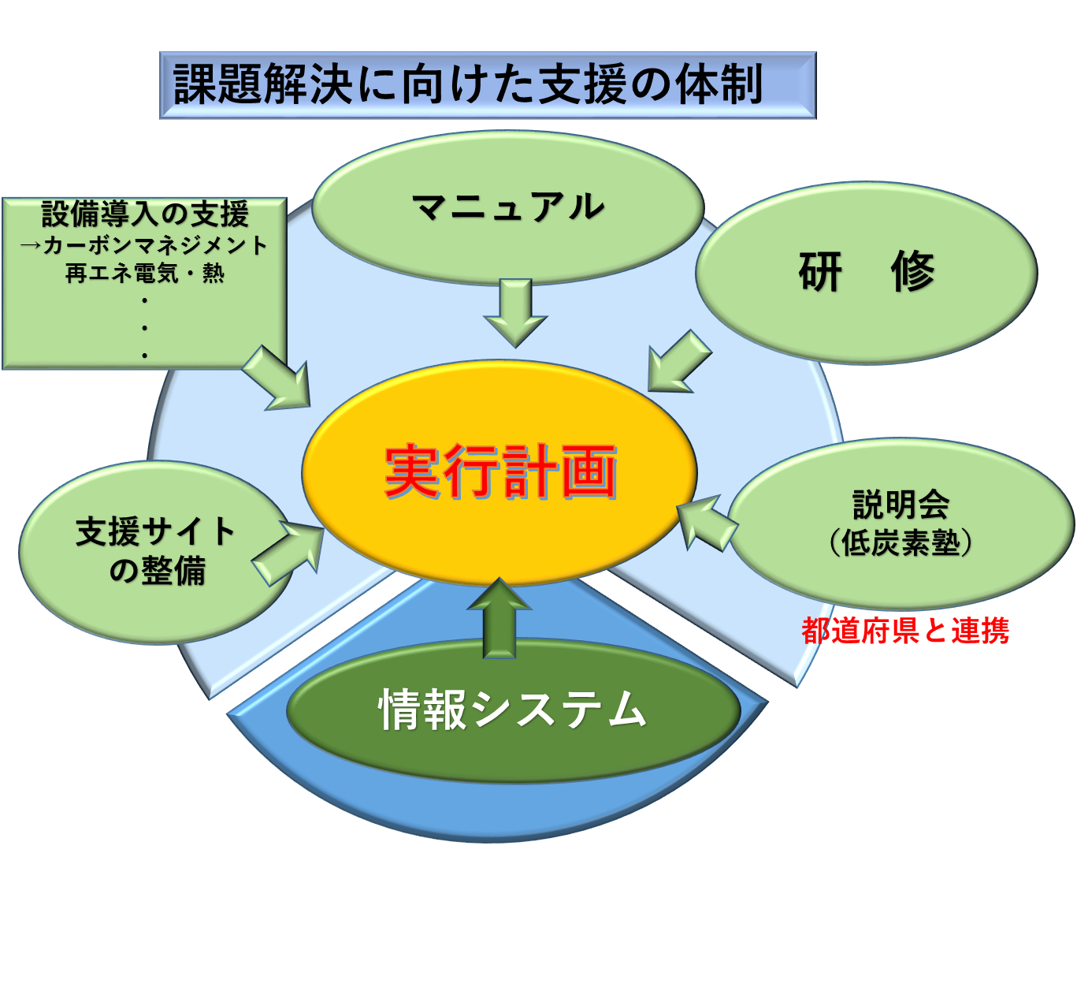
そこで、どうするか。
○ 環境省として、従来の地方公共団体向け支援（研修・説明会、支援サイトの整備、マニュアル類の整備、省エネ・再エネ設備の補助金）に加え、将来的に、クラウド型情報システムの構築・活用による「情報の集約・可視化」ができないか。
○ 業務効率の改善と合わせ、既存の支援では限定的であった各地方公共団体ごとに異なる ニーズへの対応を強化すべく、できるだけ各団体のニーズに合った情報を迅速に提供することで、地方公共団体実行計画の策定・実施の高度化・効率化を狙えないか。
従来までの
支援
更なる支援
情報の
集約・可視化

Slide 4
「地方公共団体実行計画策定・管理支援システム」（仮）の概要・イメージ
○ 将来的には、全国の地方公共団体に接続された情報システムを構築し、地方公共団体実行計画の策定・実施にかかるPDCAの効率化を促進すると同時に高度化を狙い、地球温暖化対策の推進を加速したい。
地方公共団体
約3,400団体
取組の見える化
オペレーションの効率化
国（環境省）
LGWAN
情報の集約：
→地方公共団体の施設情報等を集約・蓄積
情報の可視化：
→分析しやすい形に情報を加工し必要な情報を可視化
データベース

